Slide 1
ילדותי ברומניה
מציגות: נגה ודניאלה.
הקשר הרב דורי
בית ספר ויצמן 2018

Slide 2
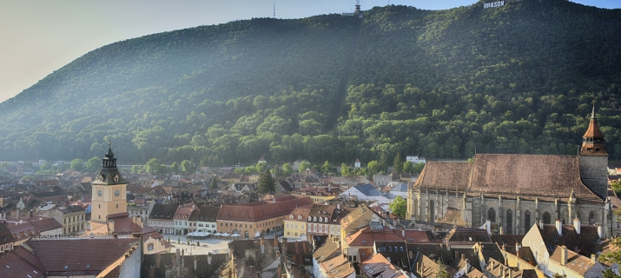
הקדמה
נולדתי ברומניה למשפחת כהן בעיר הבירה בוקרסט ב:17.12.46
שמות הורי הם: אבא ראובן, אמא זהבה.רומניה הייתה ארץ קומוניסטית ואנטישמית כלפי היהודים. הרבה משפחות יהודיות ניסו לעבור את גבולות רומניה ולהגיע לפלסטינה בשנת 1947 .

Slide 3
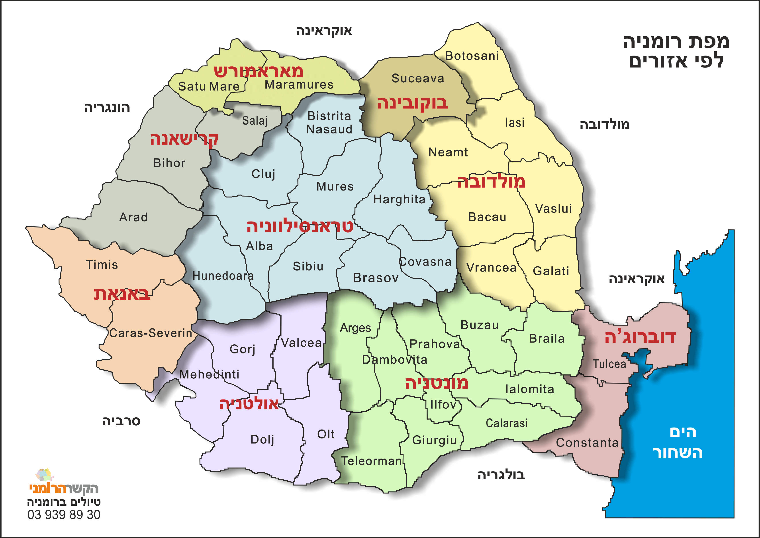
1. התחלת חיי
כשהייתי בת שלושה חודשים הורי עם קבוצה של צעירים וצעירות ניסו לעבור את גבולות רומניה להונגריה. משם תיכננו להגיע לנמל ולעלות לאוניה לארץ. בגבול עם הונגריה אני בכיתי וכתוצאה מזה תפסו את הורי, יחד איתי ועם הקבוצה. השוטרים ההונגרים כלאו אותנו בבית הכלא למשך שלושה ימים. לאחר שלושת ימי הזוועה בבית הכלא ההונגרי גורשנו חזרה לרומניה.

Slide 4
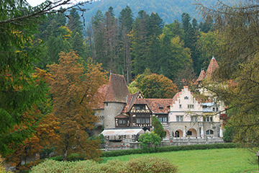
2. סיגט עיר ילדותי
הורי לא חזרו לבוקרסט אלה נשארו במקום אליו גורשנו, סיגט בטרנסילבניה. לאחר שנתיים נולד לי אח והורי בחרו לו בשם רוני, התאריך שהוא נולד היה 8.12.1948.
סיגט היא עיירה בצפון רומניה בגבול המערבי עם הונגריה ובגבול הצפוני אוקרינה שאז הייתה שייכת לגוש הרוסי.

Slide 5
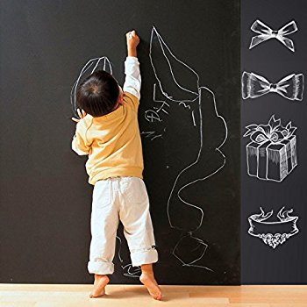
3. בית הספר היסודי
הייתי תלמידה מאוד טובה בעיקר בחשבון. כאשר אחד התלמידים בכיתות הגבוהות לא ידעו לפתור בעיה בחשבון היו מביאים אותי לפתור את הבעיה על הלוח, ובגלל שהייתי נמוכה היו שמים לי כיסא ליד הלוח כדי שאני אגיע אליו.

Slide 6
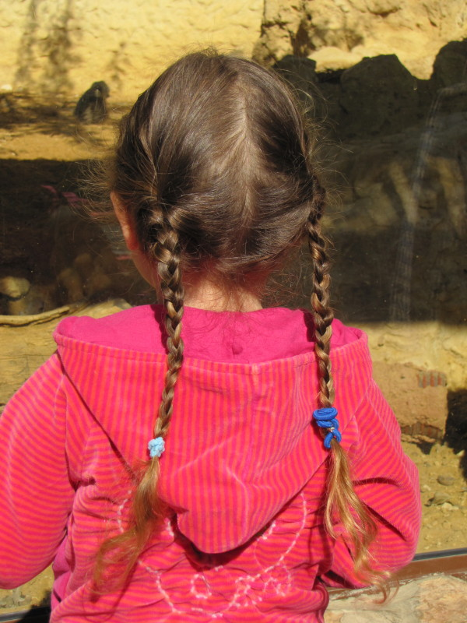
באחד הימים בחזרה מבית הספר פגשתי כמה בנים שהתחילו לקרוא לי יהודייה מסריחה ומשכו לי בצמות. הגעתי הביתה בוכה וכאשר אבי שאל אותי מה קרה סיפרתי. לאחר מכן הוא לקח את ידי ואמר:" יש לך אגרופים? אם כן תשתמשי בהם"!!! מאז כולם ידעו שלא מתעסקים איתי! חוש הצדק היה מאוד חזק ולא פעם גוננתי על החלשים.

Slide 7
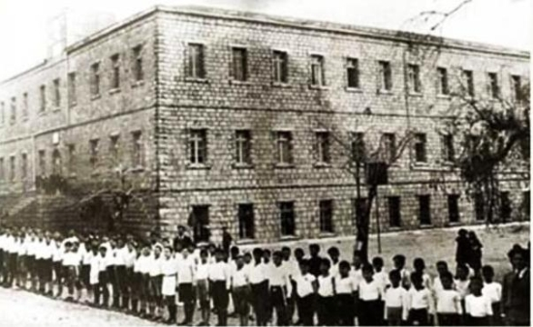
4. בית ספר תיכון
הייתי במגמה מתמתיקה פיזיקה, הכיתה הייתה ברובה בנים גם רומנים וגם יהודים! השתלבתי טוב מאוד. חוץ מהלימודים היה לי עם מי ללכת מכות בהפסקות. היה מנהג בבית ספר שבכל סוף שבוע העמידו את כל תלמידי הבית ספר בח' גדול מאוווד!!! מנהל בית הספר דיבר על הישגי התלמידים ובהמשך ביקש שהתלמידים שיקרא בשמם יעשו צעד קדימה! אלו היו תלמידים שקיבלו ציון נמוך בהתנהגות. בין רוב הבנים הייתה ילדה בשם דניאלה כהן אני!!!

Slide 8
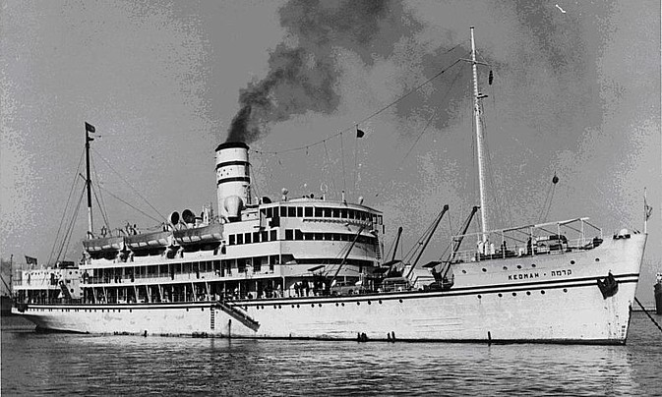
5. עליה לארץ
ב6.8.1963 שטנו באוניית ששמה איזמיר והגענו לחיפה! על האונייה היו צעירים וצעירות. ארגנו אותנו בקבוצות שהיו אמורים לשלוח אותם לקיבוצים לצורך לימוד השפה העברית. אני נשלחתי לקיבוץ כפר מסריק עם עוד כמה ח'ברה מהאוניה. בקבוץ למדתי עברית. לאחר חצי שנה בקיבוץ חזרתי הביתה לנצרת אלית ששם גרו הורי.

Slide 9
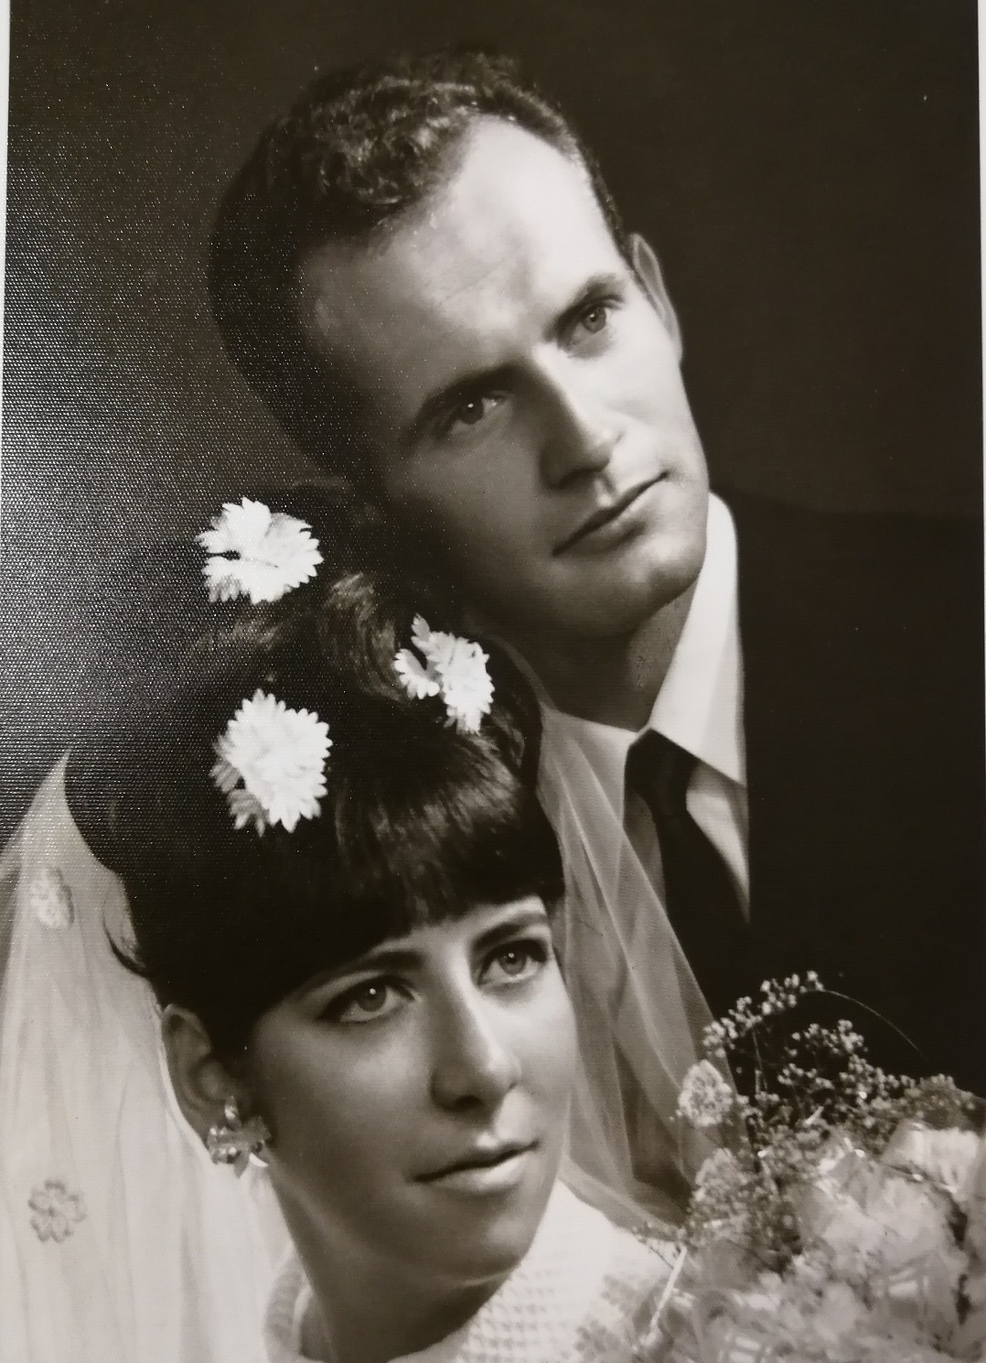
6. הכרות עם בעלי לעתיד
שנה לאחר שחזרתי מהקיבוץ הכרתי את שמואל. ב17.6.1969 התחתנו במקום יפיפה מדהים עם נשיקות. שמואל התגייס לצבא ושירת 25 שנה והגיע לדרגת התת אלוף-קצין תותחנים ראשי.

Slide 10
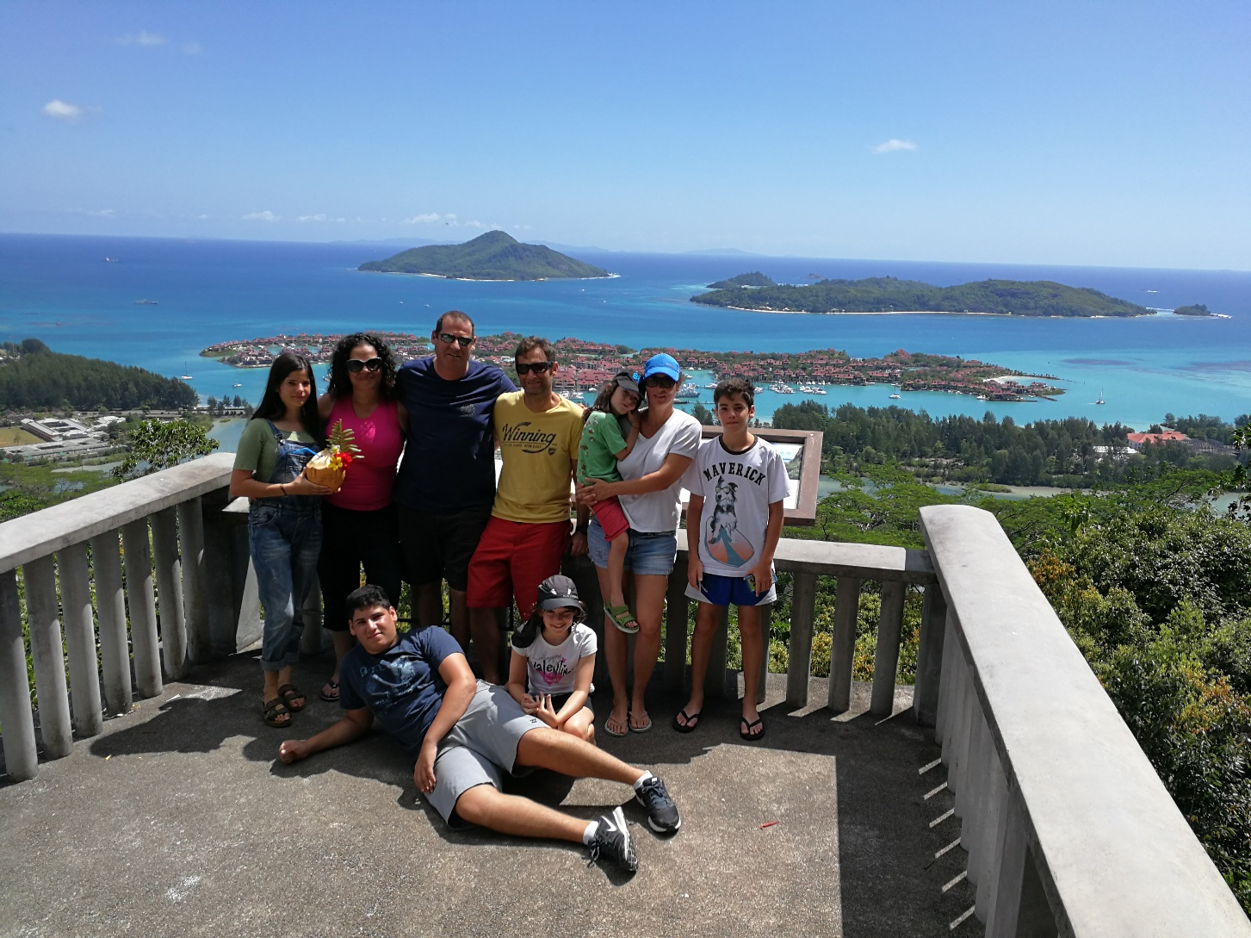
7. סוף סיפור חיי!
היום אני אמא לשני ילדים ששמם אביב ואורית. סבתא לחמישה נכדים. אני גרה באחוזת פולג. מאוד נהנית מהקרבה לנכדים שהם אור חיי!!!

Slide 11
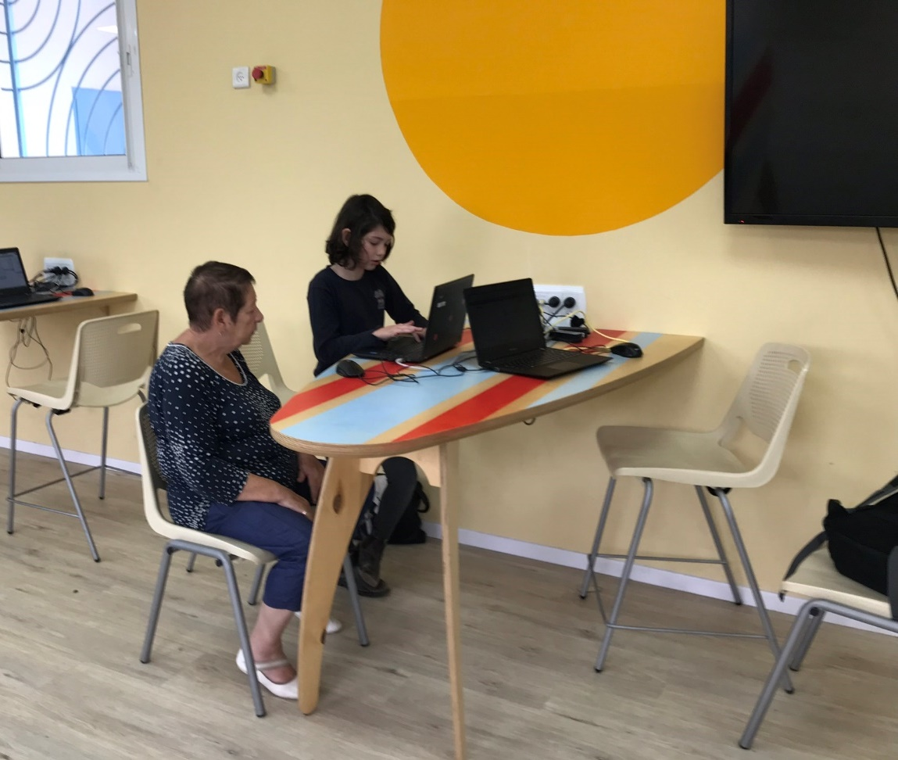
משוב
נגה: נהניתי בעבודה והכרתי את סבתא הרבה יותר לעומק. למדתי יותר טוב מחשב כלומר להשתמש במייל ובקבצים מסוימים. הבנתי שלכל אחד יש עבר גדול ומעניין! היה קשה לי בהתחלה כי לא ידעתי איך לעשות מצגת ולהעתיק תמונות. בסוף הבנתי את הקטע. אני מאוד שמחה שלקחתי חלק בקשר הרב דורי!!!

